Slide 1


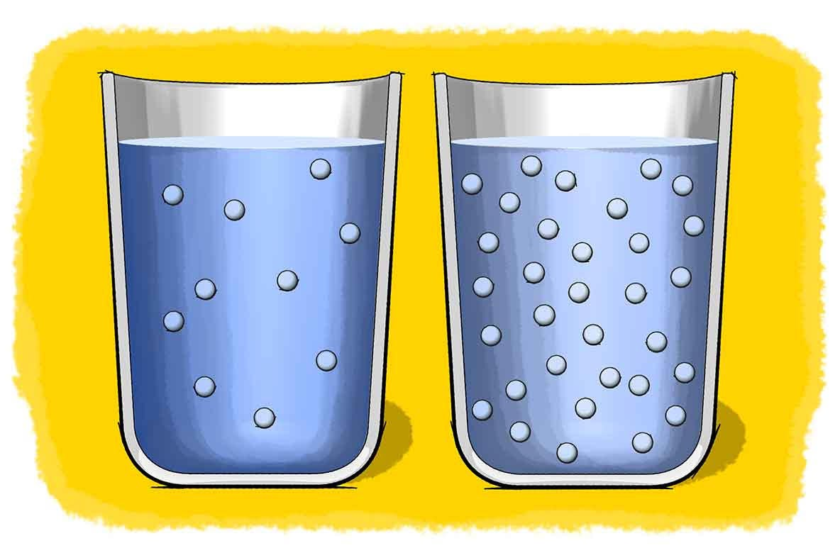
المادة : العلوم
الصف : السابع
الوحدة الرابعة : المحاليل
الدرس الثاني : الذائبية 1
من صفحة 100 إلى 103
معلمة المادة : هبة سوداح

Slide 2
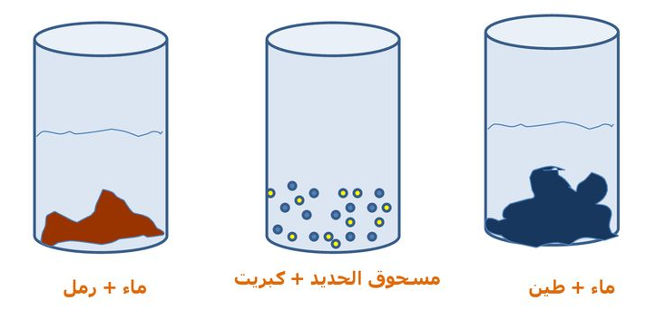
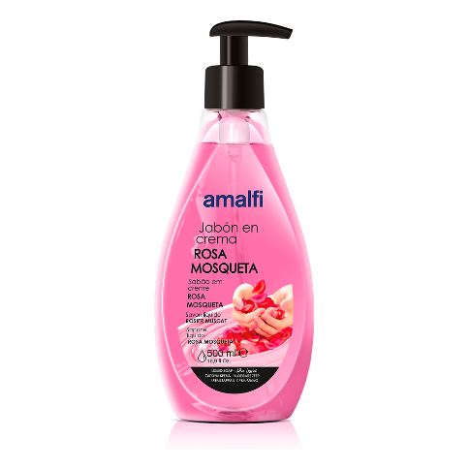
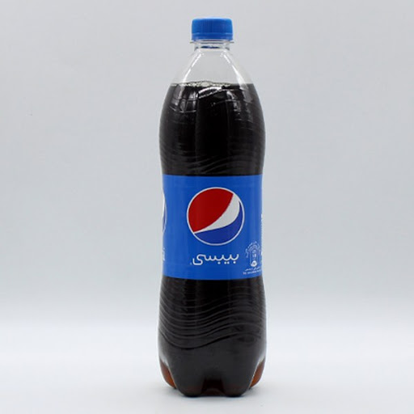
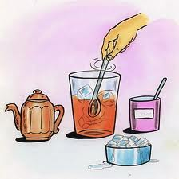
المخلوط
يتكون من عدة مكونات خلطت معا
غير متجانس
غير موزعة بانتظام
متجانس
موزعة بانتظام

Slide 3
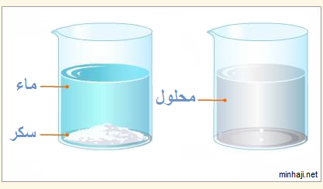
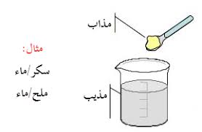
المخلوط المتجانس
يتكون من عدة مكونات خلطت معا
المحاليل
تتكون المحاليل من
المذيب والمذاب
متجانسة
موزعة بانتظام

Slide 4
المخلوط المتجانس
المحلول
المذاب
مادة تتفكك جزيئاتها وتنتشر بين جزيئات المذيب وتكون كميتها أقل من كمية المذيب
المذيب
مادة تفكك جزيئات المذاب وتكون كميتها أكبر من كمية المذاب

Slide 5
الذوبان
انتشار جسيمات المذاب بانتظام بين جزيئات المذيب
ذوبان السكر في الماء
( محلول)
ذوبان الملح في الماء
( محلول )
المذاب | المذيب
السكر الملح | الماء الماء

Slide 6
تركيز المحلول
تعبير عن العلاقة بين كميتي المذيب والمذاب في المحلول
تركيز المحلول = كتلة المذاب
حجم المحلول

Slide 7
تركيز المحلول = كتلة المذاب
حجم المحلول
C = m
V
وحدة كل من
كتلة المذاب ( غ ) g
حجم المحلول ( مل ) ml
تركيز المحلول ( غ / مل ) g / ml
يرمز الى كل من
كتلة المذاب m
حجم المحلول V
تركيز المحلول C

